Slide 1
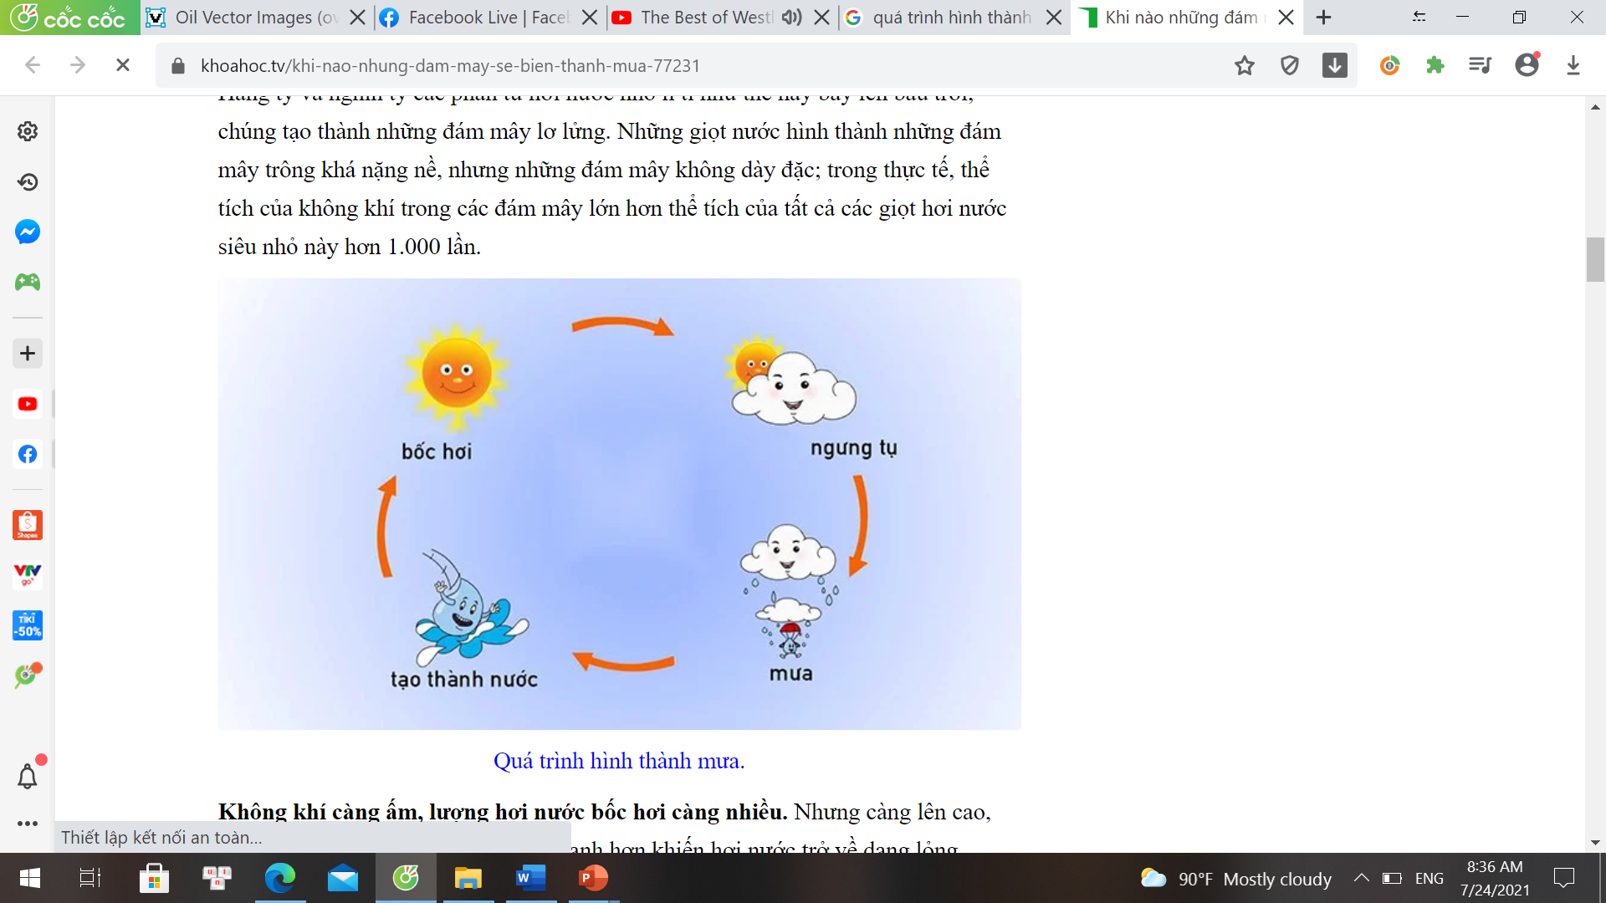
BÀI 16
NHIỆT ĐỘ KHÔNG KHÍ.
MÂY VÀ MƯA

Slide 2
1
Nhiệt độ không khí
2
Mây và mưa

Slide 3
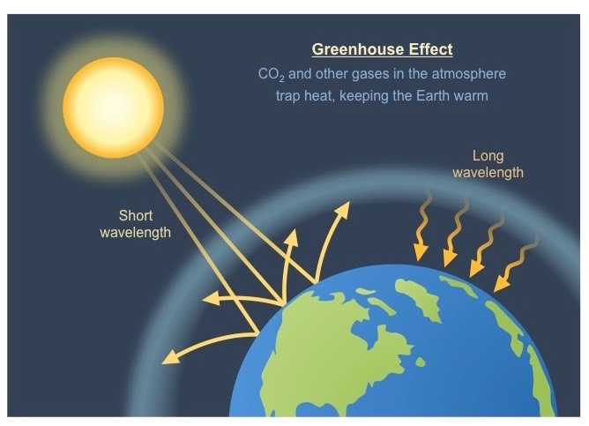

1
Nhiệt độ không khí
a, Nhiệt độ không khí và cách sử dụng nhiệt kế
- Độ nóng, lạnh của không khí được gọi là nhiệt độ không khí
Vì sao không khí lại có nhiệt độ?
Thế nào là
nhiệt độ không khí?

Slide 4
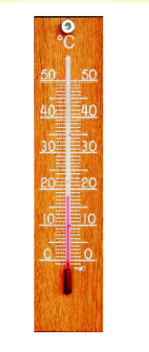
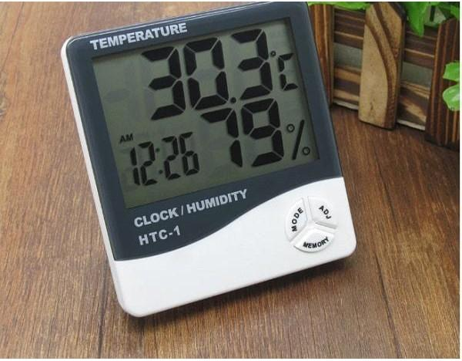
1
Nhiệt độ không khí
Dụng cụ đo
nhiệt độ là gì?
- Dụng cụ đo nhiệt độ không khí là nhiệt kế
18⁰C
Nhiệt kế chỉ
bao nhiêu độ?
Hình 1.1. Nhiệt kế điện tử
Hình 1. Nhiệt kế treo tường

Slide 5
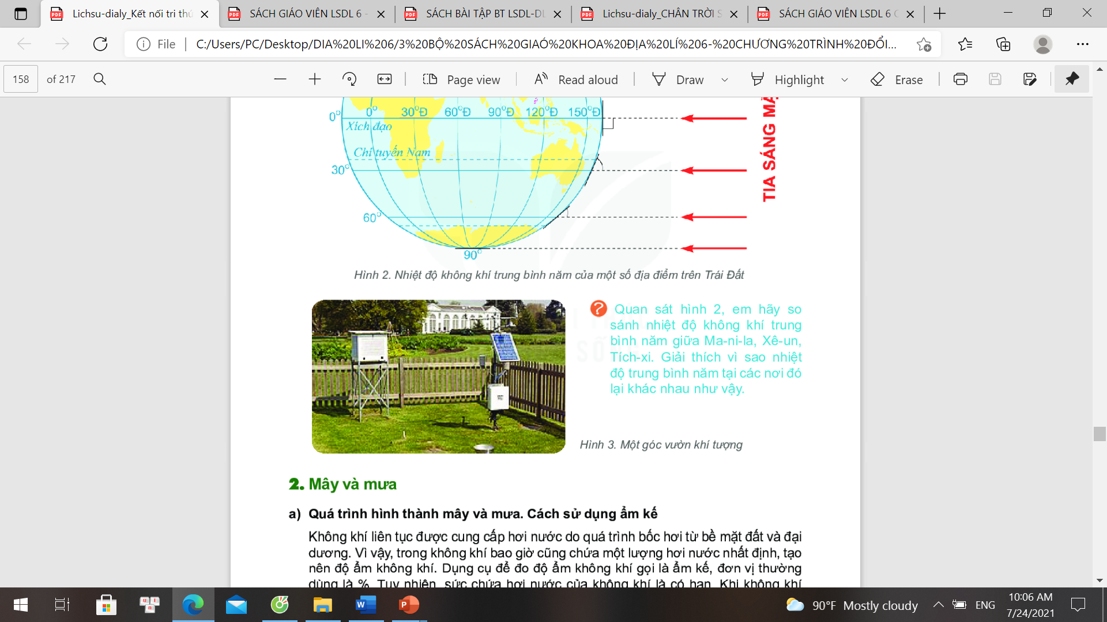
1
Nhiệt độ không khí
Ở trạm khí tượng Láng
(Hà Nội), kết quả đo nhiệt độ ở bốn thời điểm trong ngày 25 tháng 7 năm 2019 lần lượt là 27⁰C, 27⁰C, 32⁰C, 30⁰C. Hãy cho biết nhiệt độ không khí trung bình của ngày hôm đó.
( 27⁰C + 27⁰C + 32⁰C + 30⁰C):4= 29⁰C
Hình 3. Một góc vườn khí tượng

Slide 6
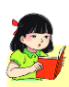
1
Nhiệt độ không khí
Em có biết?
Nhiệt độ trung bình ngày là giá trị trung bình của 4 lần đo trong ngày. Nhiệt độ
trung bình tháng là giá trị trung bình của nhiệt độ các ngày trong tháng. Nhiệt độ trung bình năm là giá trị trung bình của nhiệt độ 12 tháng trong năm.

Slide 7
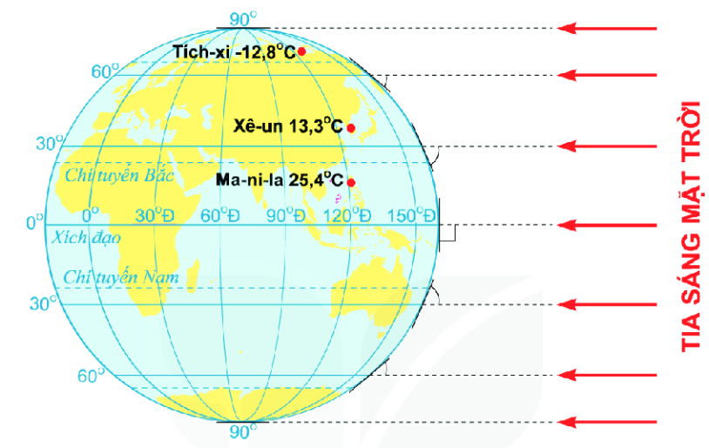
b, Sự thay đổi nhiệt độ không khí trên bề mặt Trái Đất theo vĩ độ
Nhận xét sự thay đổi góc chiếu tia sáng Mặt Trời từ
xích đạo về cực?
- Không khí ở các vùng vĩ độ thấp nóng hơn không khí ở các vùng vĩ độ cao.
So sánh nhiệt độ trung bình năm của Ma-ni-la, Xơ-un, Tích-xi?
Nhận xét sự thay đổi nhiệt độ không khí trên bề mặt Trái Đất theo vĩ độ?
Hình 2. Nhiệt độ không khí trung bình năm của một số địa điểm
trên Trái Đất

Slide 8
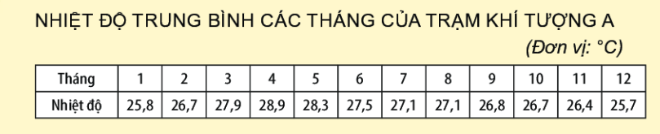
LUYỆN TẬP
1. Cho bảng số liệu sau:
Tính nhiệt độ trung bình năm của trạm
Nhiệt độ trung bình tháng cao nhất
Nhiệt độ trung bình tháng thấp nhất

Slide 9
2
Mây và mưa
a, Quá trình hình thành mây và mưa. Cách sử dụng ẩm kế
TRÍ NHỚ SIÊU PHÀM
(1)
Không khí liên tục được cung cấp …. do quá trình bốc hơi từ đại dương và bề mặt đất. Vì vậy, trong không khí bao giờ cũng chứa một lượng… nhất định, tạo nên… không khí.
Khi không khí đã chứa lượng hơi nước tối đa và không thể chứa thêm được nữa,không khí đã… hơi nước (độ ẩm 100%). Từ đó, hình thành mây, mưa.
(2)
(3)
(4)
Notes:
GV đàm thoại với HS: Vì sao trong không khí có độ ẩm

Slide 10
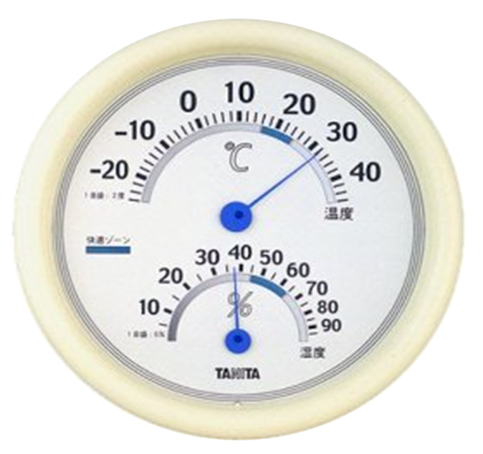
2
Mây và mưa
a, Quá trình hình thành mây và mưa. Cách sử dụng ẩm kế
- Dụng cụ đo độ ẩm không khí: ẩm kế
Người ta sử dụng dụng cụ gì để đo độ ẩm không khí?
Tại sao không khí
có độ ẩm?
Nhiệt, ẩm kế

Slide 11
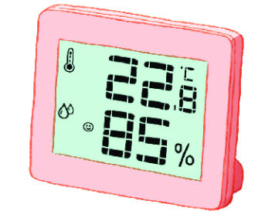
2
Mây và mưa
a, Quá trình hình thành mây và mưa. Cách sử dụng ẩm kế
Độ ẩm không khí hiển thị trên nhiệt ẩm kế?
Hình 4. Nhiệt - ẩm kế điện tử
Notes:
Còn bao nhiêu % nữa thì không khí sẽ đạt mức bão hòa

Slide 12
2
Mây và mưa
a, Quá trình hình thành mây và mưa. Cách sử dụng ẩm kế
- Khi không khí bão hòa, nếu vẫn được cung cấp thêm hơi nước hoặc bị hóa lạnh thì lượng hơi nước thừa trong không khí sẽ ngưng tụ, đọng lại thành hạt nước, sinh ra các hiện tượng mây, mưa, sương mù.

Slide 13
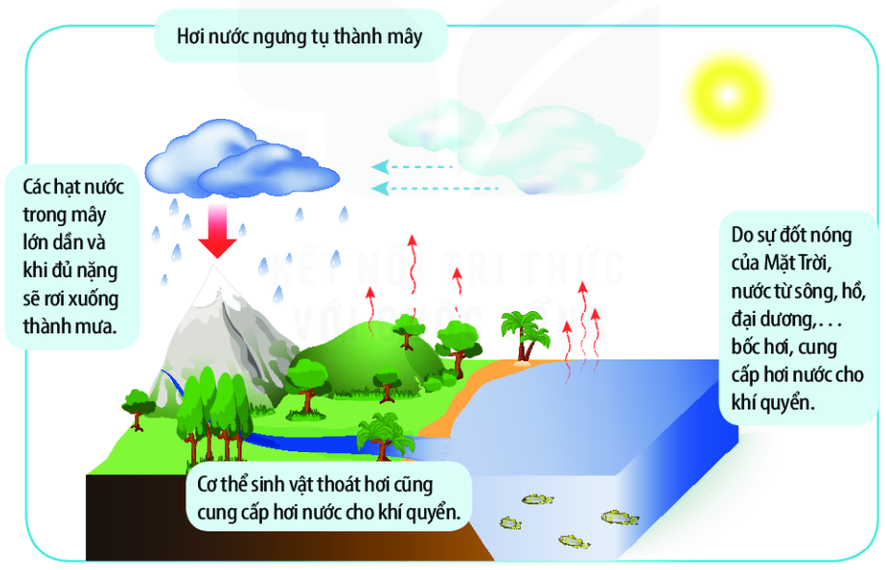
2
Mây và mưa
a, Quá trình hình thành mây và mưa. Cách sử dụng ẩm kế
- Khi không khí bão hòa, nếu vẫn được cung cấp thêm hơi nước hoặc bị hóa lạnh thì lượng hơi nước thừa trong không khí sẽ ngưng tụ, đọng lại thành hạt nước, sinh ra các hiện tượng mây, mưa, sương mù.
Mô tả quá trình hình thành mây và mưa?
Hình 5. Quá trình hình thành mây và mưa

Slide 14
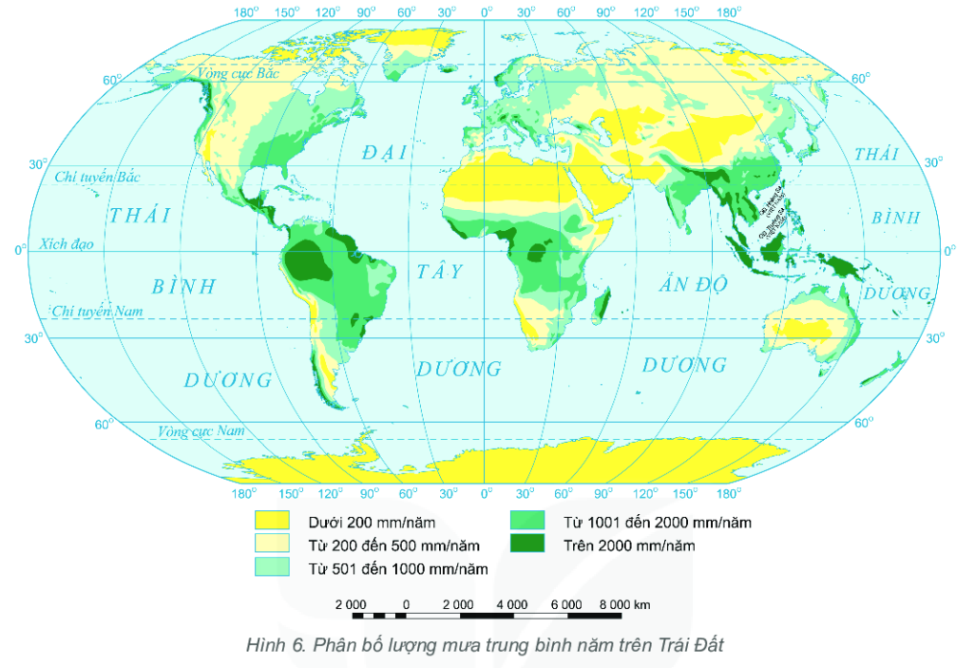
2
Mây và mưa
b, Sự phân bố lượng mưa trung bình năm trên Trái Đất
THẢO LUẬN CẶP ĐÔI
Trên Trái Đất, lượng mưa phân bố không đều từ xích đạo lên cực
Xác định trên bản đồ:
Những vùng có lượng mưa TB năm trên 2000mm
Những vùng có lượng mưa TB năm dưới 200mm
Hình 6. Sự phân bố lượng mưa trung bình năm trên Trái Đất
Notes:
Gv yêu cầu hs giải thích các chú giải về lượng mưa trong bảng chú giải:Có mấy cấp độ,Các màu sắc thể hiện các phân cấp mưa như thế nào?

Slide 15
LUYỆN TẬP VẬN DỤNG
1. Hãy nêu ví dụ cụ thể về ảnh hưởng của mưa đến sản xuất nông nghiệp và đời sống?
Notes:
Gv có thể cho thêm bài vào nhé

Slide 16

1
Xem lại bài đã học
Dặn dò
2
Hoàn thành bài tập SGK
3
Chuẩn bị bài 17: Thời tiết và khí hậu. Biến đổi khí hậu.
Notes:
Hoàn thành bài nào GV linh động viết vào nhé

Slide 17

Cảm ơn quý thầy cô và
các em đã chú ý lắng nghe!

